Slide 1



接触式位移通讯窜口调试掌握技巧
讲解
产品型号：HK-L12

Slide 2
目录
1
产品参数介绍
2
通讯模块的连接
3
串口调试技巧
4

Slide 3



接触式位移
1
1
产品参数介绍

Slide 4
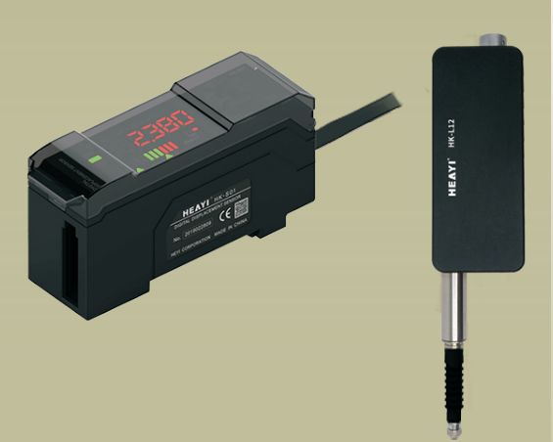
接触式位移功能介绍
接触式位移
产品特性
测量方式：高精度光栅尺
放大器带数值显示测量值
检测精度1μm
RS485通讯
右键点击图片选择设置图片格式可直接替换图片。
您可以点击文字框输入您的描述说明，或者通过复制粘贴，在此录入上述图表的综合描述说明。
在此录入上述图表的综合描述说明，在此录入上述图表的综合描述说明，在此录入上述图表的综合描述说明，在此录入上图表的综合描述说明，在此录入上述图表的综合描述说明 。

Slide 5
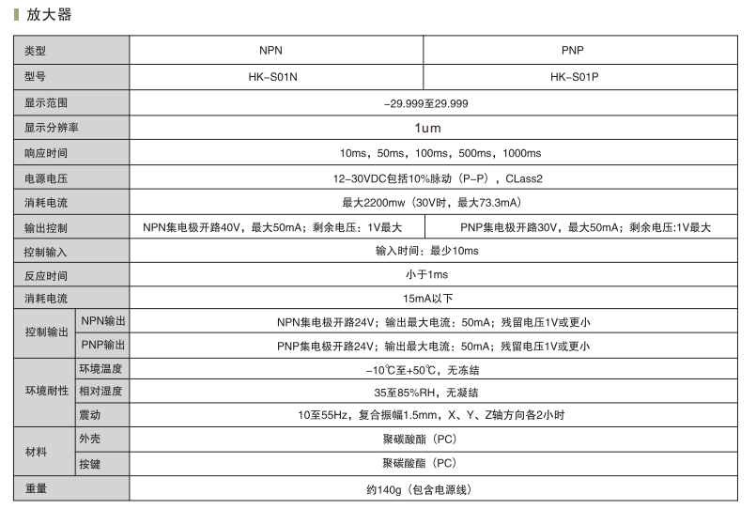
放大器参数
接触式位移

Slide 6
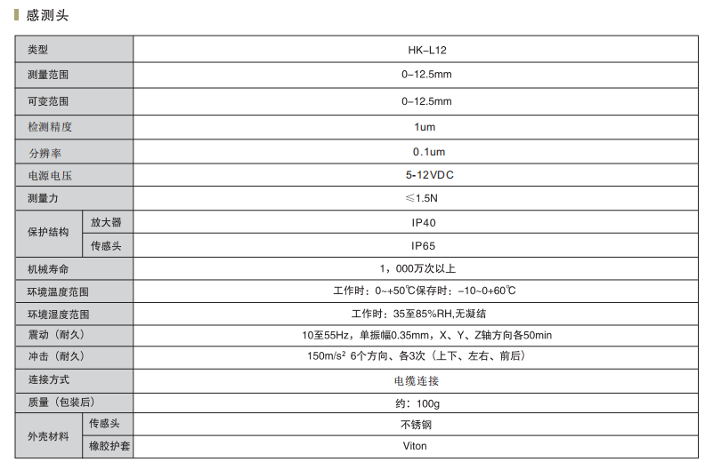
感测头参数
接触式位移

Slide 7
接触式位移
2
通信模块的连接

Slide 8
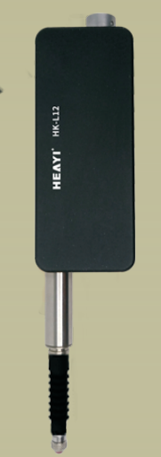
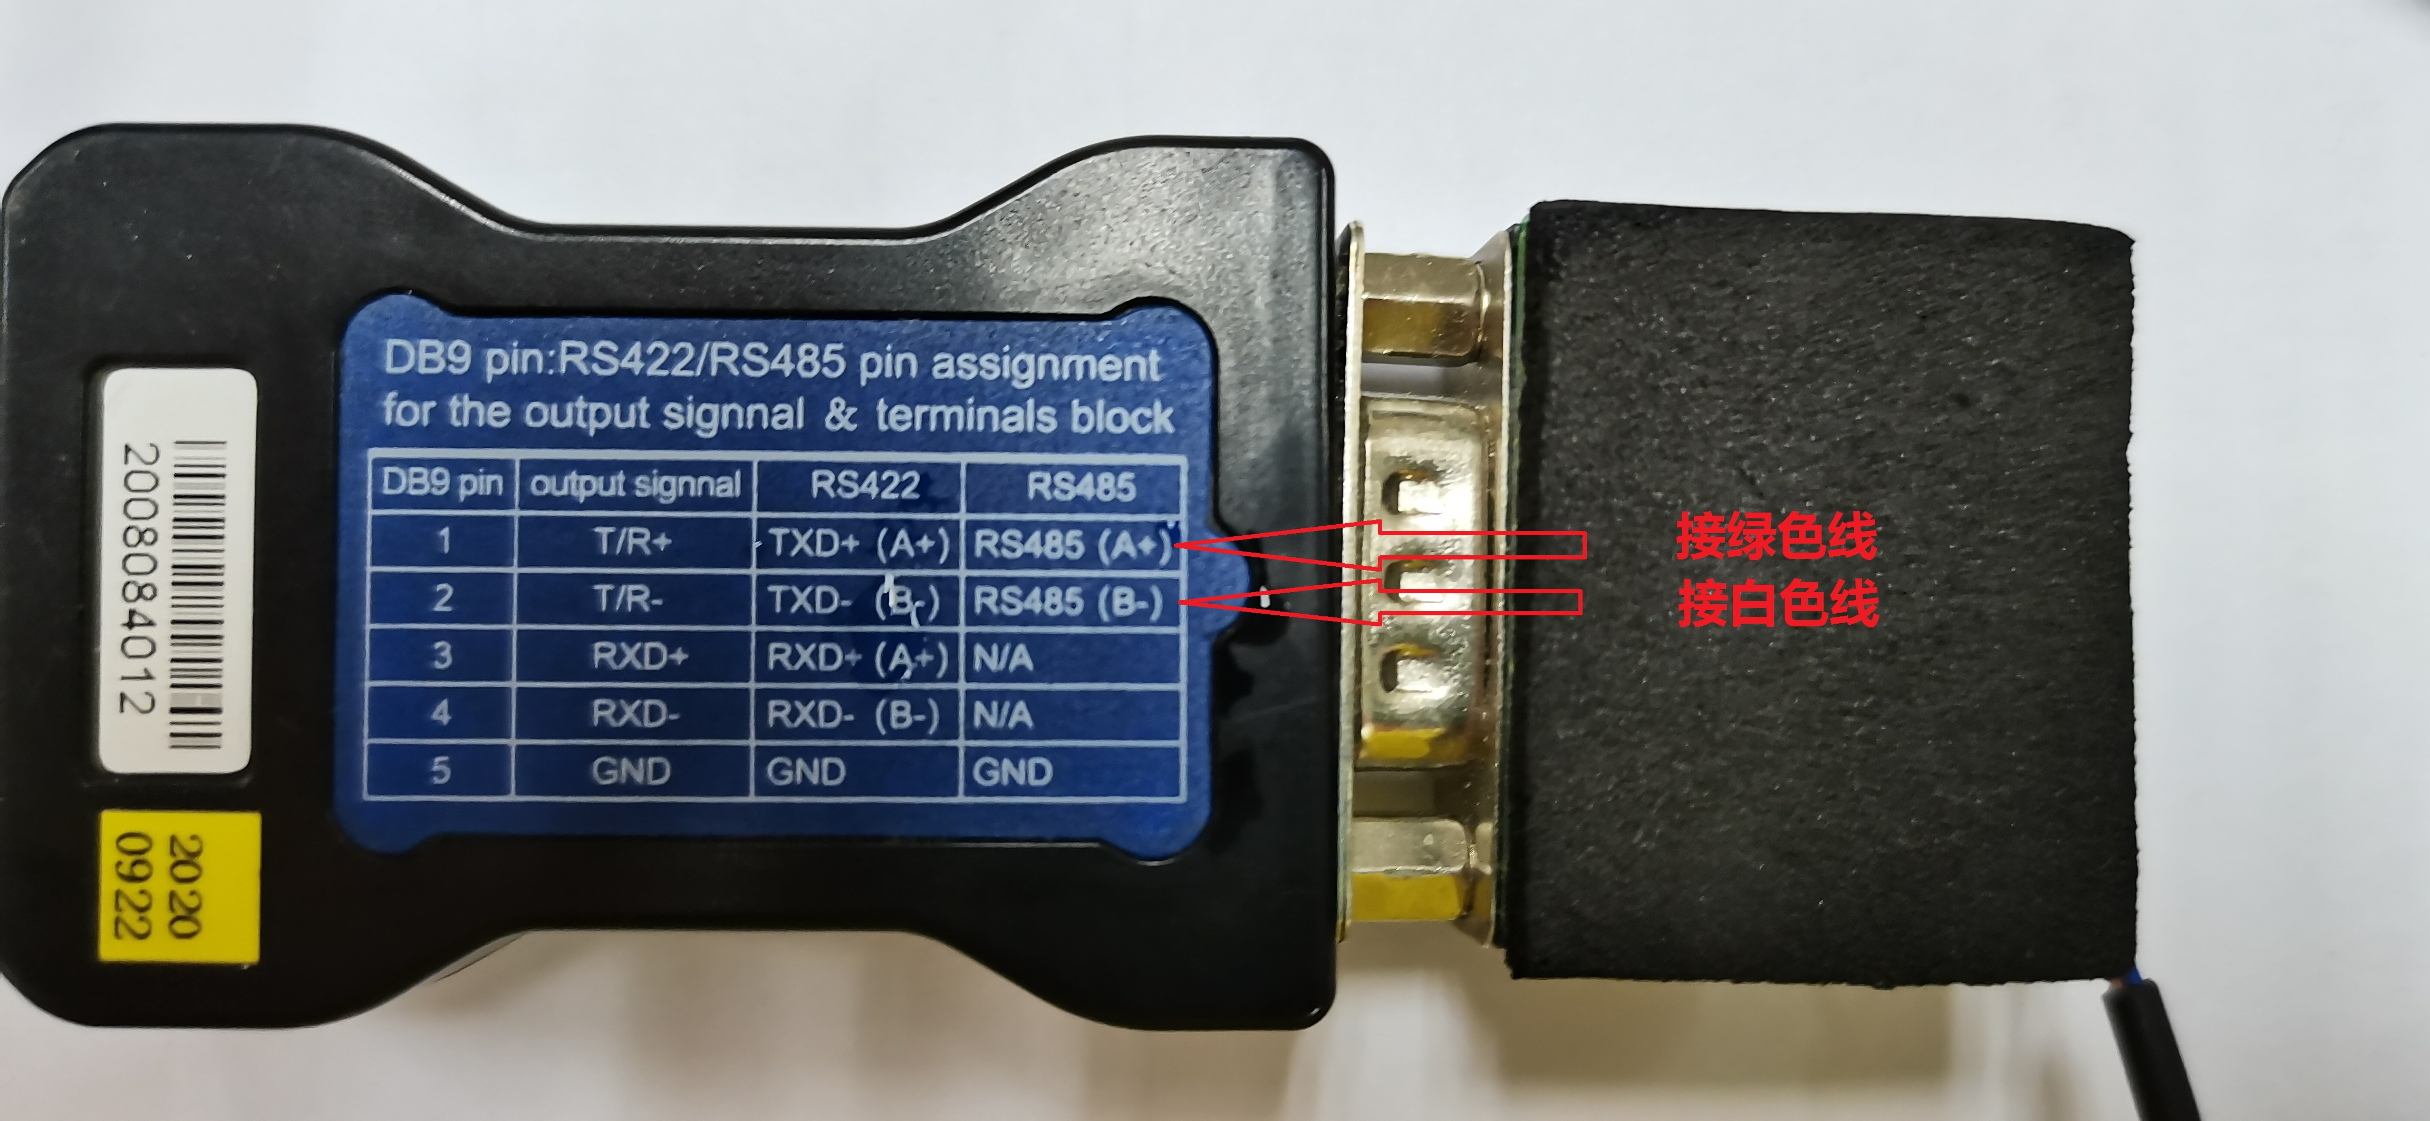
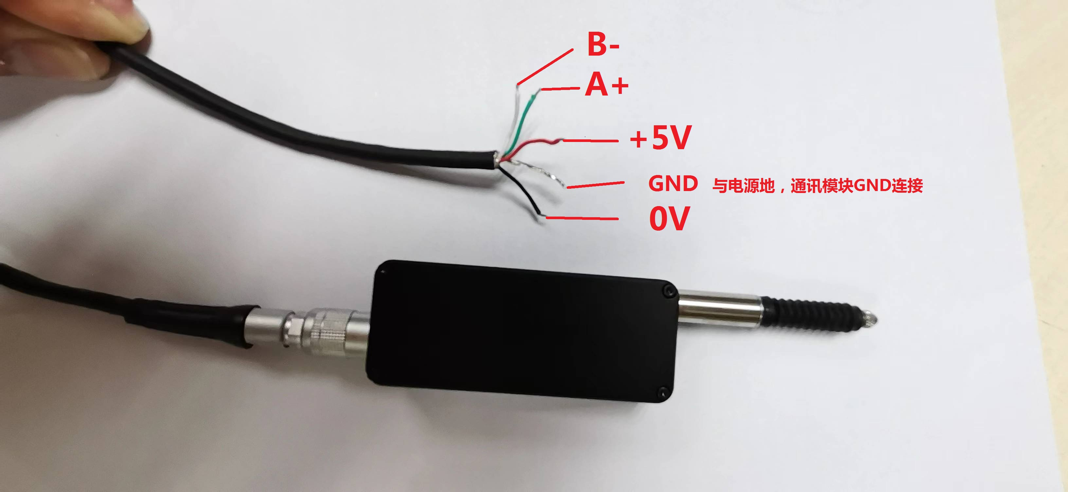
通讯模块的连接
感测头带RS485通信，可与上位机连接，也可以与通信模块连接，
通讯模块的接线介绍

Slide 9
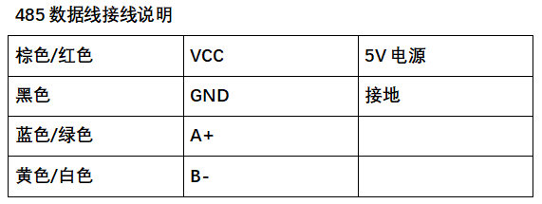
通讯模块的连接介绍
接触式位移

Slide 10
接触式位移
3
串口的调试技巧

Slide 11
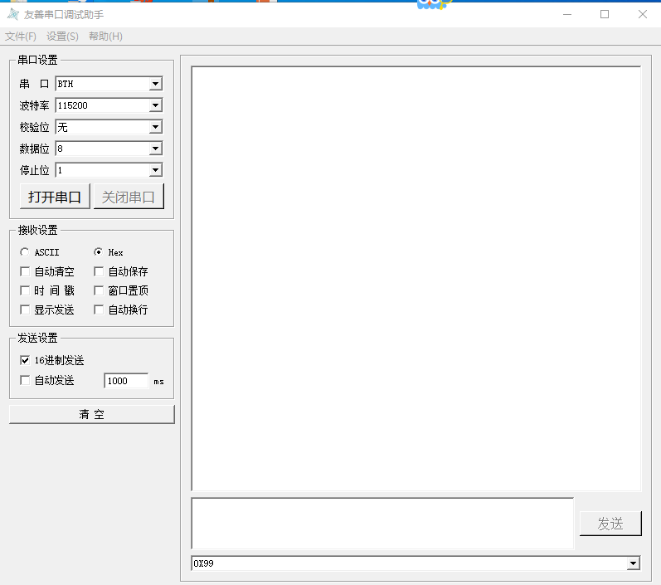
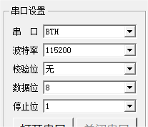
串口与感测头连接
接触式位移
一，打开串口调试助手
1，串口：（模块连接好，选择栏选择）
2，波特率： 115200（默认）
3，校验位：无
4，数据位：8
5，停止位：1

Slide 12
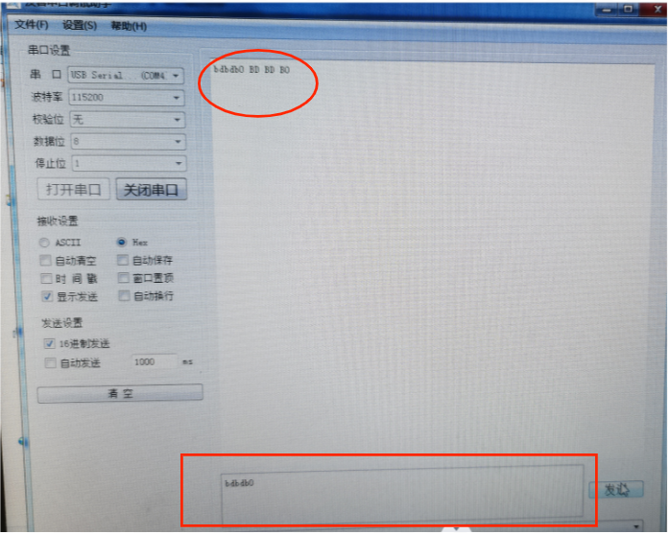
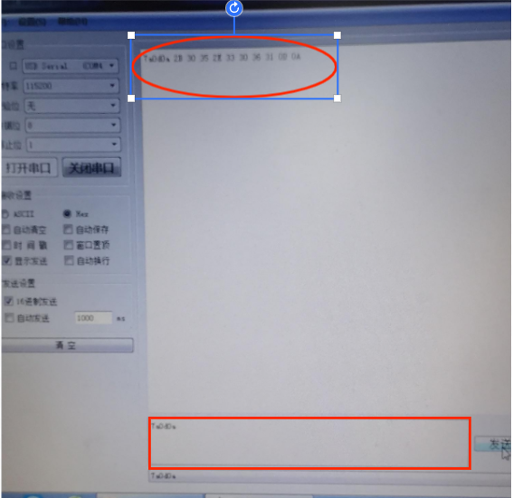
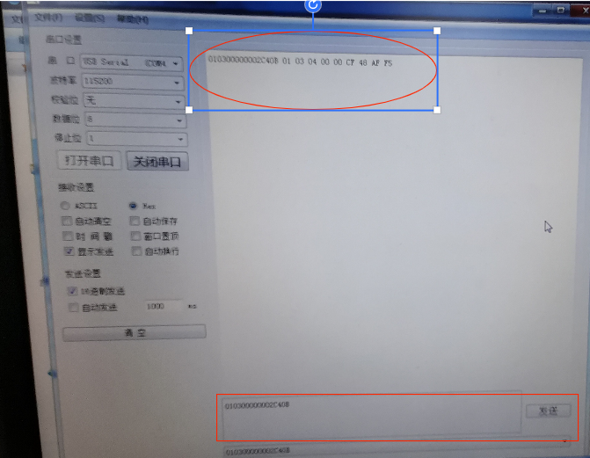
串口与感测头的连接
二，点击打开串口
1，选择 HEX
2,在输入命令: bdbdbo, 对话框是否返回命令 图1.
3，输入命令：主机输入地址码010300000002C40B 发送，对话框返回 如图2代码。
4，输入命令：7aodoa,对话框返回代码 如图3
图1
图2
图3

Slide 13
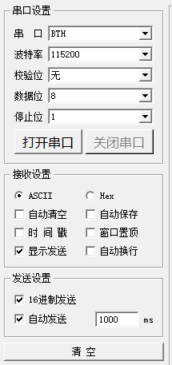
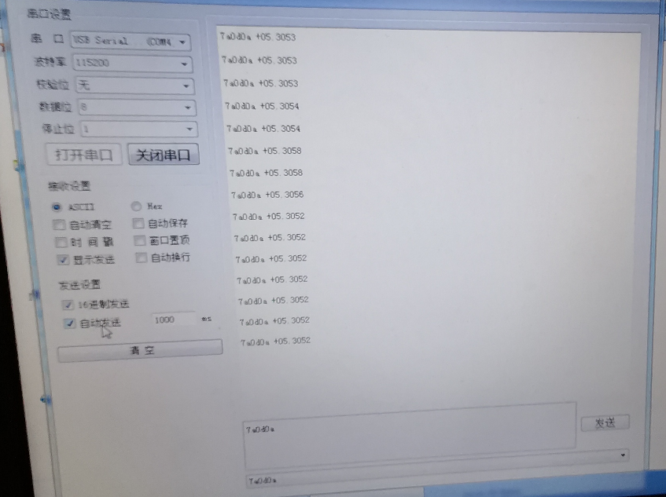

串口与感测头的连接
三，动态滚动测试
1,输入命令：7a0d0a
选择
按图1勾选选项后
图2 滚动显示感测头测 量数据。
图1
图2

Slide 14
波特率的选择
三，波特率修改（非modbus协议）
将波特率是115200改成实例9600
在115200波特率的通讯情况下，向传感器发送(16进制)bd bd a0，传感器返回数据：bd bd a0说明改写成功。--波特率（9600）
将波特率是9600改成实例115200
在9600波特率的通讯情况下，向传感器发送(16进制)bd bd b0，传感器返回数据：bd bd b0说明改写成功。 --波特率（115200）

Slide 15
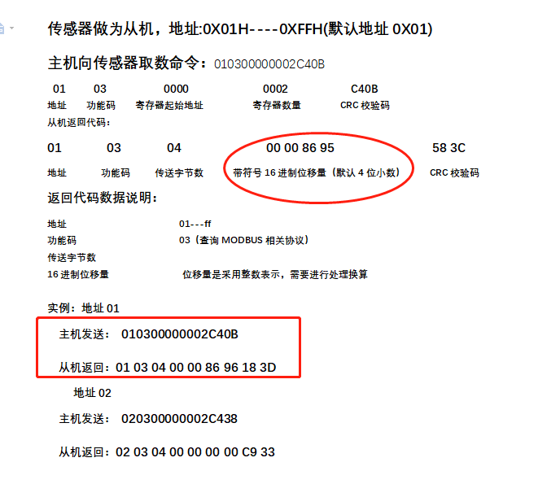
长串命令的解释
客户问题：1、连PLC,软件输出的格式是什么？
答：连接PLC, 输出的是Modbus 协议， 16进制的 整数
问题2：0x89700001这一长串数字命令分解是什么意思？
答：命令里边椭圆截取的数据，这个是测量值，前面的表示：比如说01是传感器的地址，03是命令码，04是表示我这个数字上传了四个字节，然后最后在中间那个圈起来的数字是测量值，最后那两位是校验码。
如果要转换成十进制，就在这个测量值上除以10000

Slide 16
谢谢聆听！

